Slide 1

Matemáticas para la informática
Sesión 1
Sebastian Montoya Villada
Desarrollo de Software • 2026-I

Slide 2










Contenido
Presentar el curso, sus objetivos y metodología.
Explicar la importancia de las matemáticas en la informática.
Conocer a los estudiantes y sus expectativas.

Slide 3
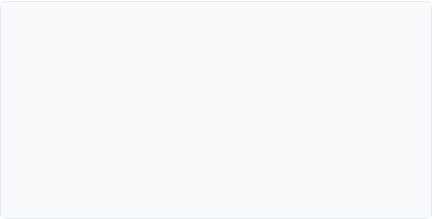
Presentación del Docente
Sebastian Montoya Villada
Docente del Departamento de Sistemas
Contacto Oficial
Ingeniero de Telecomunicaciones
sebastianmontoya8118@correo.itm.edu.co
Magíster en Automatización y Control Industrial
Teams: Sebastian Montoya Villada
Grupo de investigación: Automática, electrónica y ciencias computaciones.
* El correo institucional es el único medio formal para comunicaciones administrativas.

Slide 4
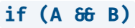
Conozcámonos: ¿Quiénes somos?
Antes de iniciar, me gustaría conocer su visión sobre esta asignatura:

Slide 5
Identificación de la Asignatura
Programa Académico | Tecnología en Desarrollo de Software
Código de Asignatura | 580304002
Grupo | 19
Fecha de Inicio | 02 de Febrero de 2026
Fecha de finalización | 07 de Junio de 2026
Horario | Jueves y Viernes 10:00 - 11:59 (N-308)

Slide 6
Competencias que lograrás
Competencia General
Analiza los conceptos lógicos y estructuras lógicas computacionales, mediante la solución de problemas informáticos, para la implementación de algoritmos en fenómenos discretos.
Pensamiento Formal: Capacidad de traducir problemas del lenguaje natural al lenguaje matemático riguroso.
Validación Algorítmica: Demostrar que un código o algoritmo es correcto mediante métodos inductivos.
Modelado Estructural: Organizar información compleja mediante conjuntos y relaciones.

Slide 7
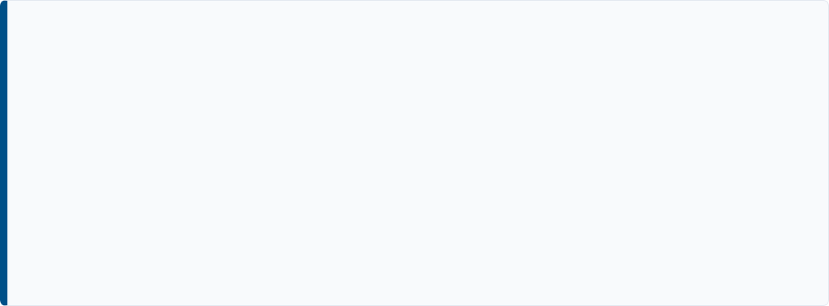
Objetivo del Curso
proporcionar a los estudiantes herramientas matemáticas esenciales para la comprensión y desarrollo de soluciones en computación. Específicamente, se enfoca en las matemáticas discretas como un mecanismo para fortalecer el pensamiento lógico y abordar problemas de naturaleza discreta, fundamentales en la informática.
Este curso no busca que memoricen fórmulas, sino que aprendan a pensar como ingenieros de software.

Slide 8
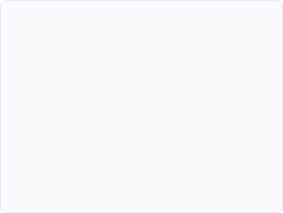
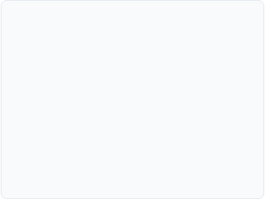
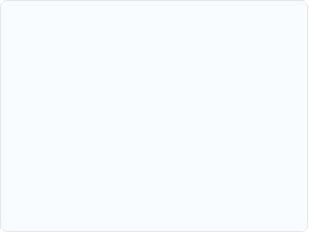
¿Qué lograrás al finalizar?
Lógica Formal
Optimización
Estructuración
Capacidad para traducir requerimientos de negocio a lógica matemática .
Simplificar procesos complejos usando Álgebra de Boole y Mapas de Karnaugh.
Manejar datos masivos mediante Teoría de Conjuntos y Relaciones.

Slide 9
Objetivo del curso y competencias a desarrollar
Metodología de enseñanza:
Clases teóricas y prácticas
Uso de ejercicios y problemas aplicados
Evaluaciones mediante talleres, parciales y examen final

Slide 10

Metodología de Enseñanza
Aprendizaje Activo
Clases Magistrales: Explicación de conceptos y propiedades.
Recursos de Apoyo
• Github: Material complementario y repositorio.
Talleres Prácticos: Resolución de problemas tipo en clase.
• SIGA: Tutorías académicas permanentes.
Trabajo Independiente: Lectura previa obligatoria de textos guía.

Slide 11

Estructura del curso
Unidad I: Fundamentos Lógicos
Temas Clave
Lógica Proposicional y conectivas
Aplicación en Software
Tablas de Verdad y clasificación de FBF.
Es la base de las condiciones lógicas en programación. Sin lógica proposicional no existen los ni la validación de requerimientos de software.
Lógica de Predicados y cuantificadores
Inferencia lógica y leyes de De Morgan.

Slide 12

Unidad II: Demostración y Estructuras
Temas Clave
Técnicas: Directa, Indirecta y Contradicción.
Aplicación en Software
Inducción Matemática: El motor de la recursión.
Fundamental para el diseño de Bases de Datos Relacionales (SQL) y la comprensión de estructuras de datos complejas.
Álgebra de Conjuntos
Relaciones de equivalencia y Funciones.

Slide 13

Unidad III: Computabilidad y Conteo
Temas Clave
Sucesiones y relaciones de recurrencia.
Aplicación en Software
Principios de conteo y permutaciones.
Permite entender cómo la máquina procesa números con signo y cómo se calcula la complejidad de un algoritmo (Big O notation).
Sistemas Numéricos: Binario, Octal, Hexadecimal.
Complemento a 2 y operaciones de bits.

Slide 14
Unidad IV: Lógica Digital
Temas Clave
Leyes del Álgebra Booleana.
Aplicación en Software
Compuertas Lógicas y Circuitos Combinacionales.
Es el puente entre el hardware y el software. Fundamental para arquitectura de computadores y optimización de microprocesadores.
Mapas de Karnaugh para simplificación.
Formas Canónicas: Conjuntiva y Disyuntiva.

Slide 15
Estructura del curso
Requisitos:
Conocimientos Previos:
Matemáticas Básicas (Aritmética, Álgebra elemental, Operaciones con fracciones y exponentes)
Lógica Básica (Uso de proposiciones y conectores lógicos básicos como "y", "o", "no")
Conceptos Fundamentales de Conjuntos (Unión, intersección y diferencia de conjuntos)

Slide 16
Plan Evaluativo (Compromiso Académico)
Evento | Temática | Peso (%) | Fecha
Actividad #1 | Lógica Proposicional y Predicados | 10% | 27 Feb
Actividad #2 | Métodos de Demostración | 10% | 13 Mar
Actividad #3 | Teoría de Conjuntos | 20% | 27 Mar
Actividad #4 | Sucesiones y Sistemas Numéricos | 20% | 24 Abr
Actividad #5 | Formas Normales (Boole) | 20% | 08 May
Actividad #6 | Examen Final Integral | 20% | 05 Jun

Slide 17
Estructura del curso
Nota importante:
En cada una de las sesiones presenciales el docente brindará los elementos conceptuales necesarios para el normal desarrollo del curso.
Para cada sesión de clase tiene asignado un trabajo independiente, éste se desarrollará por fuera del horario establecido para la clase
La evaluación del curso se hará de acuerdo con lo establecido en el numeral 4 de este compromiso. Así, las evaluaciones escritas con valor del 20% serán individuales. Además, antes de cada evaluación el estudiante deberá identificarse con el documento válido institucional (carné). Pasados quince minutos de iniciada la evaluación ningún estudiante podrá ingresar a presentarla y en caso tal deberá solicitar examen supletorio siempre y cuando cumpla con los requisitos establecidos para tal fin
Los celulares deben permanecer en silencio en las sesiones de clase y apagados en las evaluaciones

Slide 18
Estructura del curso
Cuidado!
Asistencia: Clases presenciales a menos que se indique lo contrario, mínimo 80% de asistencia.
Evaluaciones: No se aceptan entregas tardías. Copia o plagio = calificación cero.
Comportamiento: Respeto en clase. No distracciones con celulares o laptops.
Comunicación: Material en plataforma. Por el correo institucional.
Justificaciones: Notificar faltas con documentos en máx. 3 días hábiles.

Slide 19
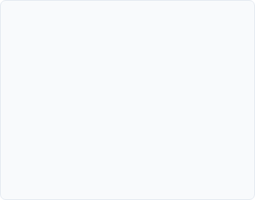
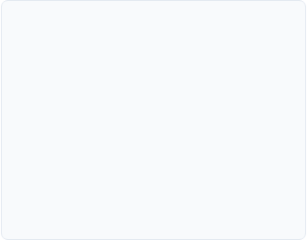
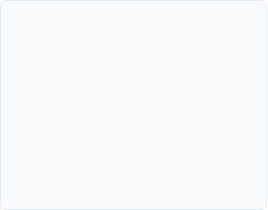



Estrategias para Aprobar
SIGA y Apoyo
Práctica Diaria
Canales Teams
Usa las tutorías del SIGA si tienes dudas en los fundamentos matemáticos.
Esta materia se gana "rayando papel". Resuelve los talleres.
Consulta dudas en el grupo de Microsoft Teams antes de las evaluaciones.

Slide 20
Estructura del curso
Honestidad académica:
Utilizar herramientas de Inteligencia Artificial, como ChatGPT, Geminy, etc, para crear o editar su trabajo y presentarlo como propio.
No hacer copia de respuestas de sus compañeros del curso.
No Emplear o permitir que otra persona altere o revise su trabajo y luego presentarlo como propio (se calificara con 0.0 sin excepción)

Slide 21
Documentos guía y plataformas de apoyo
BIBLIOGRAFÍA
Johnsonbaugh, Richard. Matemáticas Discretas. Sexta Edición. Pearson Educación. México. 2005
Kolman, Bernard; Busby, Robert C.; Ross, Sharon. Estructuras de Matemáticas Discretas para la Computación. 3. Ed. Bogotá: Prentice-Hall, 1997
Barco Gómez, Carlos. Barco Gómez, Germán Y Ariztizábal Botero, William. Matemática Digital.
Grassmann, Einfried Karl; Tremblay, Jean-Paul. Matemática Discreta y Lógica. Madrid: Prentice-Hall, 1997.
Grimaldi, Ralph P. Matemáticas Discreta y Combinatoria: una Introducción con Aplicaciones. 3. Ed. México: S.N., 1998
Kenneth H. Rossen, Matemática Discreta y sus Aplicaciones, México, Mcgraw Hill, 2004
Scheinerman, Edward R. Matemáticas Discretas. Thomson Learning. México, 2001

Slide 22



¡MUCHAS GRACIAS!

